Slide 1
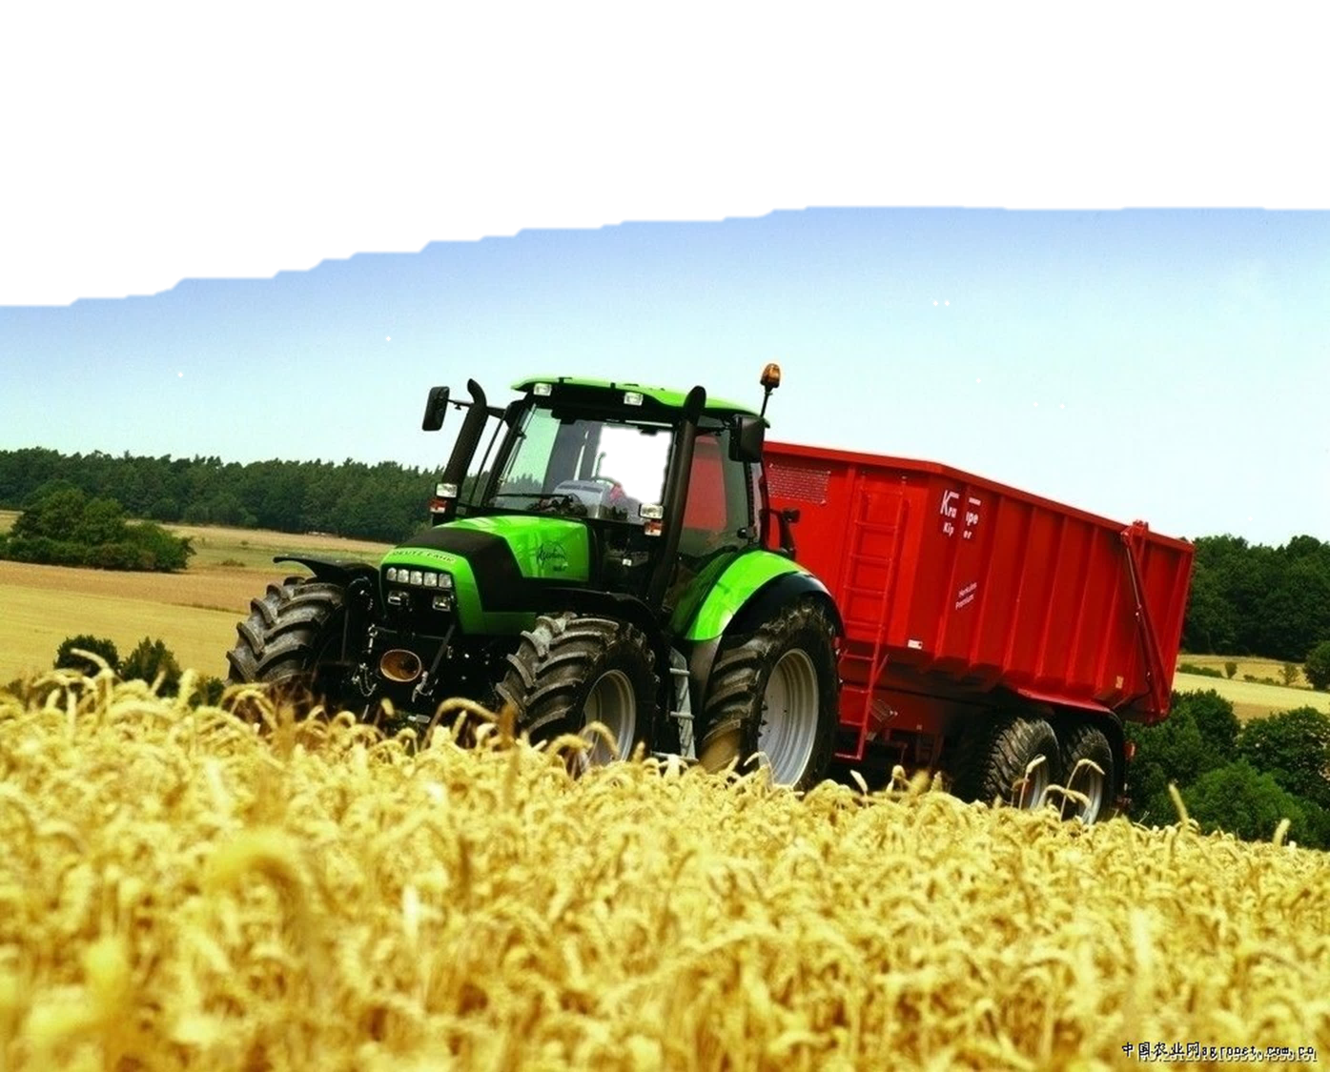

开题报告
| 研究意义| 研究内容| 研究方法| 其他事项|
汇报人：陈海
导师：方慧
时间：2018.10.30

Slide 2
一、研究意义
二、研究内容
三、研究方法
四、研究条件
五、进度安排
六、预期结果
七、参考文献
目录

Slide 3
1 研究意义
课题来源
课题意义
国内外研究现状

Slide 4
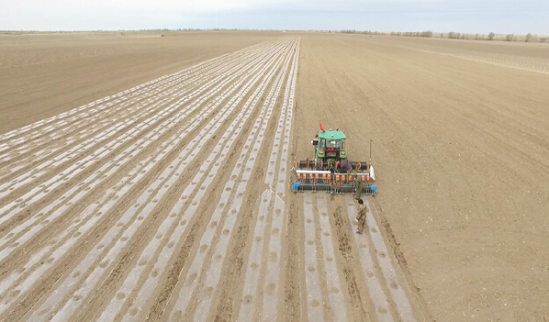
1 研究意义-课题来源
国家重点研发计划
“智能农机装备”重点专项2017年度“基于北斗的农机定位与导航技术装置研究”项目
课题一下任务三
“基于机器视觉和GNSS的多源信息融合定位技术与装置”

Slide 5
1 研究意义-课题意义
自动导航意义
视觉导航意义
弥补现有GPS导航技术不足；相对于RTK_GPS而言，其价格较低，受周围环境（及建筑物、树木等）影响较小，
方法研究意义
完善目前的视觉导航方法。市场上尚没有成熟的视觉导航农机产品，国内多数研究停留在仿真阶段，其视觉导航方法和精度衡量都有待研究完善。
农业作业无人化；自动导航技术在农业工程利于的应用越来越广泛，在喷洒农药、除草作业、收割作业、插秧种植等方面具有广泛用途，其应用对于农业作业的自动化和无人化具有重要意义。
Notes:
觉导航不稳定，GPS为主。

Slide 6
1 研究意义-课题意义
表格

Slide 7
1 研究意义-研究现状
视觉导航方法
文献表明典型的视觉导航中导航线提取一般包括以下几个步骤：颜色特征提取、图像分割、定位点选取、直线拟合这四个步骤，应用实际导航还需要进行逆投影变换将图像参数转化为现实坐标参数。
现有研究成果
研究结果表明各步骤的处理速度能满足作业要求，对复杂情况下作物行线提取都有了较为成熟的方法，可去除杂草、阴影、光照等影响，误差能够达到厘米级（10cm内）。与GPS的融合研究也表明且视觉导航能对GPS导航起到辅助作用
现有研究局限
但国内大多文献限于模拟环境下，没有在真实农田环境中进行作业实验研究，尤其是水田环境作业机械，未见实验案例，而少数拖拉机有进行真实作业实验，其误差多为RTK-GPS来评判，除RTK-GPS来衡量误差外，其余误差多为图像本身提取参数与人为选取参数进行比较，可见在水田环境下作业的视觉导航方法仍有待研究。
Notes:
觉导航不稳定，GPS为主。

Slide 8
一、研究意义
二、研究内容
三、研究方法
四、研究条件
五、进度安排
六、预期结果
七、参考文献

Slide 9
2 研究内容
视觉提取导航线
视觉导航参数获取
多传感器信息融合

Slide 10
2 研究内容-研究目标
实现视觉为主的导航
实现利用单目相机获取图像信息获得导航参数
融合GPS与惯导信息
利用控制系统实现插秧机的自主导航插秧作业

Slide 11
2 研究内容
图像导航线提取
获取的图像中有用于导航的作物等，利用传统方法对其进行分割提取和直线拟合；
视觉导航参数获取
获取图像像素层面的直线或者导航参数需通过逆投影变换投影到农机车身参考坐标系实现对农机导航的指导。
多传感器信息融合
对由视觉获取的相对导航参数，可与GPS，惯导等信息获取的导航参数进行融合。
获取的图像中具有整体信息如某种纹理，利用帧间图像差异获得位置偏差和横向偏差。

Slide 12
3 研究方法
框架设计
细节实现与优化

Slide 13
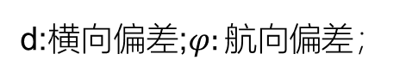
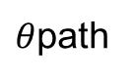
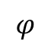

2.1 导航参数
Y
A
d:横向偏差;$φ:航向$偏差；
Y0
在GPS导航过程中，导航参数的计算和GPS导航本身的定位精度有关，为了验证所用GPS的定位精度，我们进行了GPS模块的静态定位精度实验和动态定位精度实验。
d
期望路径
O0
$$φ$$
$θ$verticle
O
X
$θ$path
B
X0
Notes:
分开右边

Slide 14
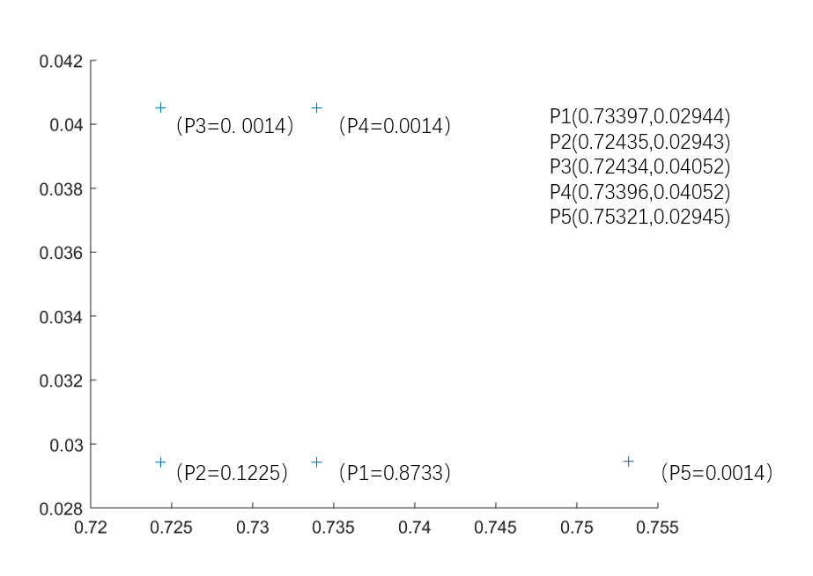
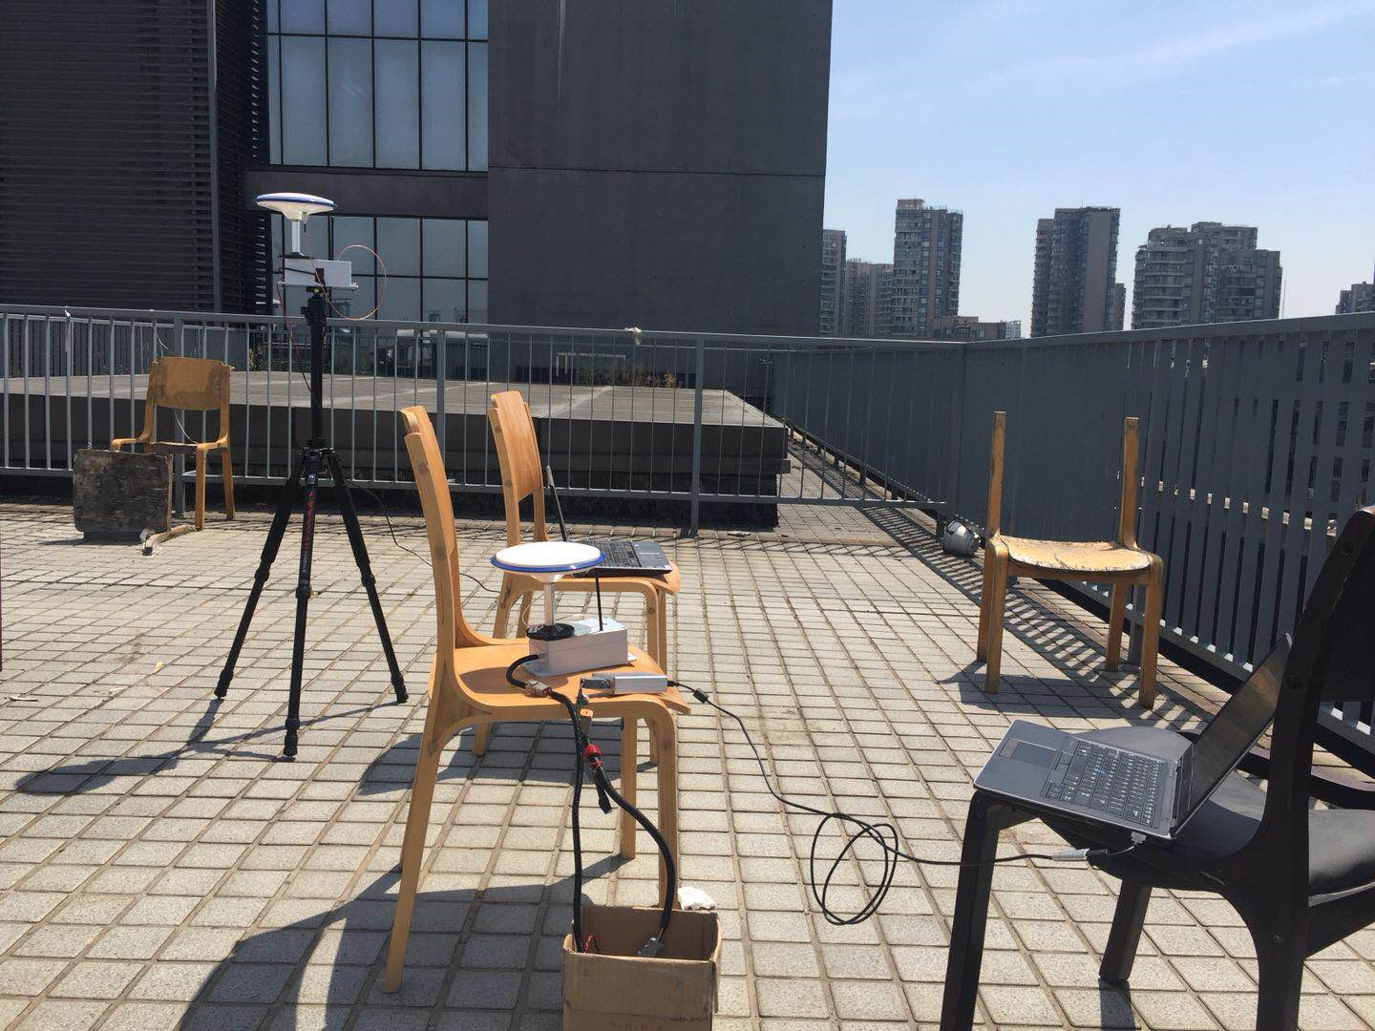
2.2 静态定位精度
单点法
0.0096m
2018年5月9日上午十一点将GPS模块放置在生工食品学院6楼阳台，待差分GPS信号稳定后，采集1小时GPS数据点，在matlab中绘出15384点分布。
Notes:
其中P1P2相距

Slide 15
2.2静态定位精度-距离法
地点2 | 数据个数 | 不同的数据点 | 均值x | 均值y | 平均距离（m） | 最大距离(m) | 最小距离(m) | 实际距离（m） | 平均距离与实际距离的偏差（cm） | 最大偏差（cm）
P0 | 126 | 5 | 7944.6173 | 3353418.8414
P1 | 147 | 3 | 7944.8075 | 3353418.8115 | 0.1898 | 0.2002 | 0.1828 | 0.1800 | 0.98 | 1.04
P2 | 143 | 2 | 7944.9807 | 3353418.7872 | 0.3678 | 0.3761 | 0.3602 | 0.3600 | 0.78 | 1.61
P3 | 150 | 2 | 7945.1539 | 3353418.7462 | 0.5421 | 0.5510 | 0.5347 | 0.5400 | 0.21 | 1.10
P4 | 132 | 3 | 7945.3365 | 3353418.7334 | 0.7192 | 0.7317 | 0.7014 | 0.7200 | -0.08 | 1.17
P5 | 165 | 2 | 7945.5002 | 3353418.6952 | 0.8929 | 0.9005 | 0.8854 | 0.9000 | -0.71 | -1.36
P6 | 140 | 1 | 7945.6830 | 3353418.6777 | 1.0768 | 1.0824 | 1.0711 | 1.0800 | -0.32 | -0.89
P7 | 130 | 4 | 7945.8660 | 3353418.6468 | 1.2673 | 1.2795 | 1.2551 | 1.2600 | 0.73 | 1.95
P8 | 129 | 2 | 7946.0487 | 3353418.6225 | 1.4465 | 1.4579 | 1.4313 | 1.4400 | 0.65 | 1.79
P9 | 146 | 4 | 7946.2047 | 3353418.5825 | 1.6180 | 1.6397 | 1.5963 | 1.6200 | -0.82 | 1.97
P10 | 140 | 2 | 7946.4013 | 3353418.5673 | 1.8019 | 1.8123 | 1.7915 | 1.8000 | 0.19 | 1.23
地点1 | 数据个数 | 不同的数据点 | 均值x | 均值y | 平均距离（m） | 最大距离(m) | 最小距离(m) | 实际距离（m） | 平均距离与实际距离的偏差（cm） | 最大偏差（cm）
P0 | 139 | 2 | 8210.0108 | 3353464.5595
P1 | 122 | 3 | 8209.8355 | 3353464.5526 | 0.1755 | 0.1932 | 0.1732 | 0.1800 | 0.45 | 1.32
P2 | 123 | 4 | 8209.6491 | 3353464.5321 | 0.3628 | 0.3697 | 0.3561 | 0.3600 | 0.28 | 0.97
P3 | 118 | 4 | 8209.4789 | 3353464.5207 | 0.5333 | 0.5538 | 0.5301 | 0.5400 | 0.67 | 1.38
P4 | 114 | 2 | 8209.2893 | 3353464.5016 | 0.7238 | 0.7269 | 0.7236 | 0.7200 | 0.38 | 0.69
P5 | 125 | 1 | 8209.1162 | 3353464.4907 | 0.8973 | 0.8990 | 0.8971 | 0.9000 | 0.27 | -0.29
P6 | 121 | 1 | 8208.9334 | 3353464.4684 | 1.0812 | 1.0831 | 1.0810 | 1.0800 | 0.12 | 0.31
P7 | 138 | 4 | 8208.7553 | 3353464.4487 | 1.2604 | 1.2767 | 1.2537 | 1.2600 | 0.04 | 1.67
P8 | 114 | 4 | 8208.5701 | 3353464.4328 | 1.4462 | 1.4571 | 1.4480 | 1.4400 | 0.62 | 1.71
P9 | 123 | 4 | 8208.3942 | 3353464.4099 | 1.6235 | 1.6317 | 1.6207 | 1.6200 | 0.35 | 1.17
P10 | 113 | 5 | 8208.2140 | 3353464.3907 | 1.8047 | 1.8087 | 1.7854 | 1.8000 | 0.47 | -1.46
在一段导轨上放置一个滑块，将GPS置于其上，初始位置记为P0，记录该点GPS数据，每次移动固定距离，后续位置分别记为P1,P2……P10，记录这些点约30秒内的GPS数据。

Slide 16
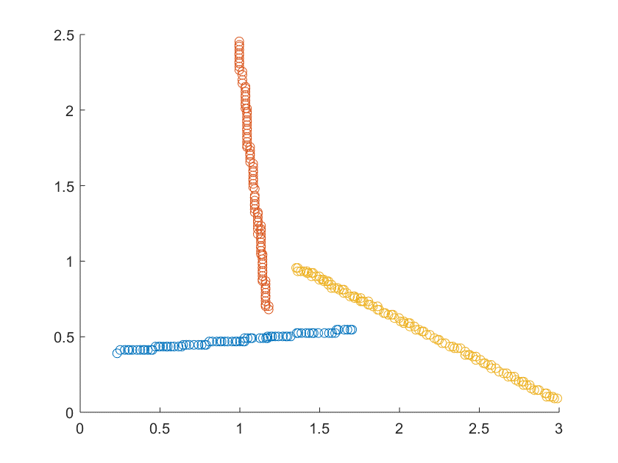
2.3动态定位精度
POSITION1
在一段导轨上放置一个滑块，将GPS至于其上，匀速移动滑块的同时开始记录GPS点，调整导轨方向移动三次，分别保存GPS轨迹分别为Route1, Route2, Route3；
ROUTE2：-5.9°
ROUTE1：84.1°
ROUTE3：118.4°

Slide 17
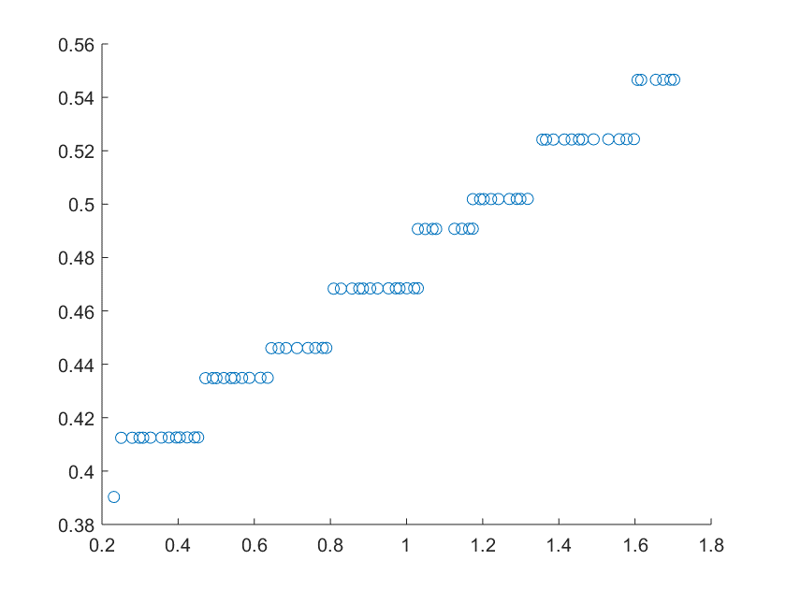
2.3动态定位精度
ROUTE1坐标点轨迹
ROUTE1坐标点轨迹

Slide 18
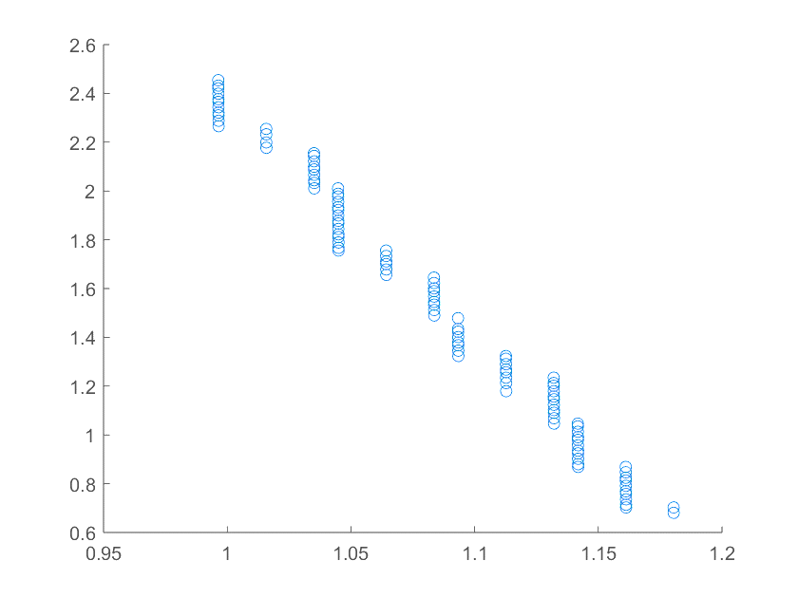
2.3动态定位精度
ROUTE2坐标点轨迹
ROUTE2瞬时航向角

Slide 19
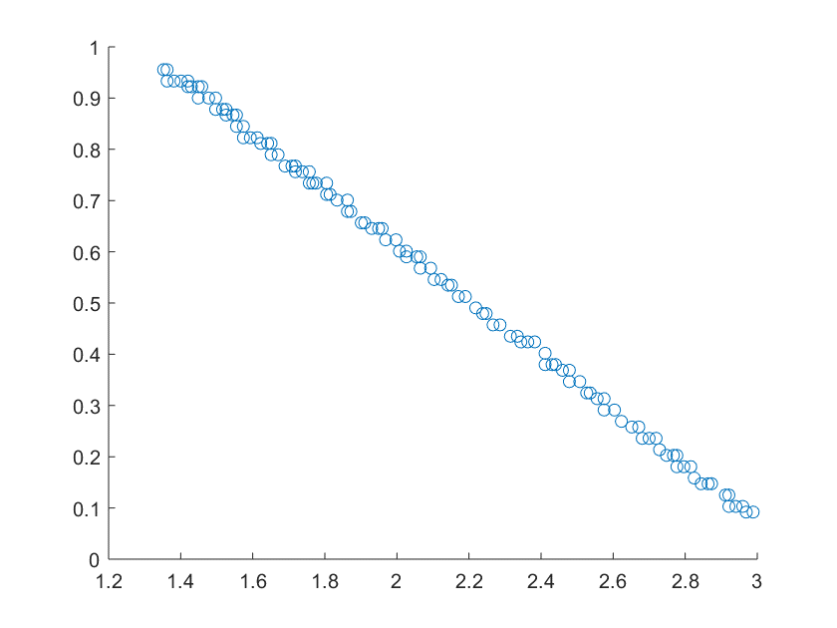
2.3动态定位精度
ROUTE3坐标点轨迹
ROUTE3瞬时航向角

Slide 20

2.3动态定位精度
ROUTE1
ROUTE2
ROUTE3
position1 | LINE_ANGLE | MAX_ANGLE | MIN_ANGLE | MAX_DIFF | MIN_DIFF
ROUTE1 | 84.1354 | 179.9483 | 0.0517 | 156.5443 | -139.038
ROUTE2 | -5.9847 | 0 | -179.9742 | 179.9483 | -179.948
TOUTE3 | 118.4136 | 179.9742 | 23.404 | 90.0337 | -156.544
Notes:
角度变化的曲线。
太慢。
瞬时GPS航向，IMU,
5°以内。

Slide 21
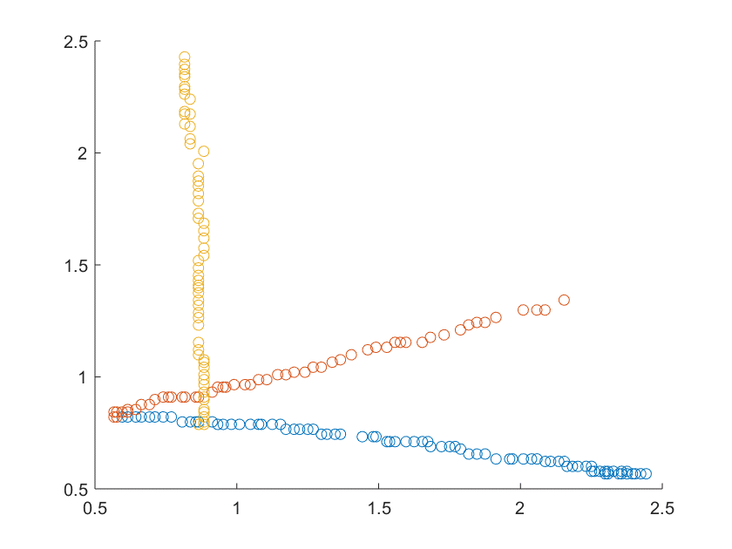
2.3动态定位精度
地点2-纳米楼前
ROUTE3
-3.1159°
差分信号时长更长
中途容易出现float情况
树木或建筑物遮挡
ROUTE2
72.4715°
ROUTE1
-81.355°

Slide 22
GPS
图像
图像处理
期望路径
作物行线
3 框架设计
当前坐标
投影变换
航向和横向偏差
CAN通信
控制方向盘
Notes:
机器视觉只要是利用

Slide 23
3.1作物行获取
图像
畸变矫正
颜色特征
二值化
筛选
椭圆
轮廓
直线
直线

Slide 24
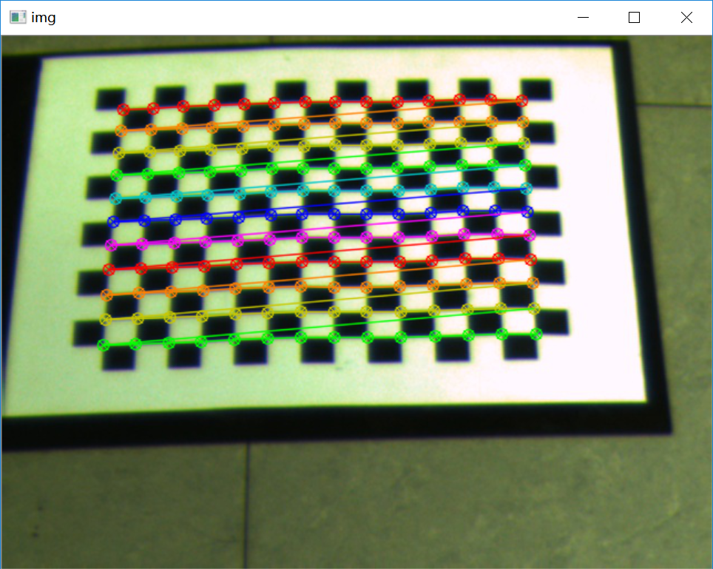
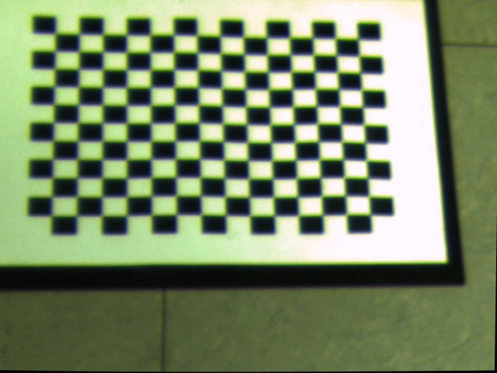
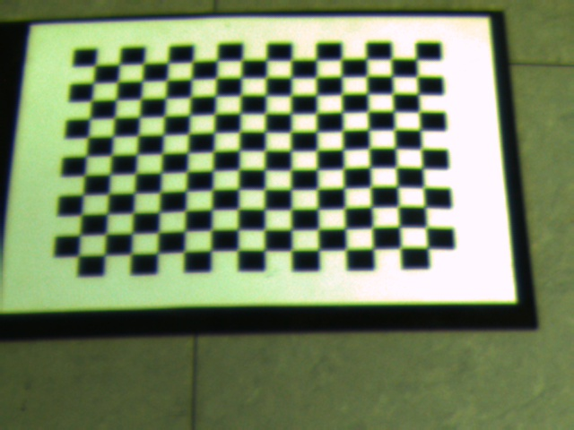
3.1作物行获取-畸变矫正
张正友教授于1998年提出的单平面棋盘格的摄像机标定方法
Notes:
参考文献

Slide 25
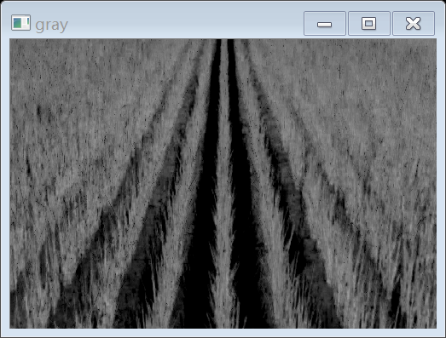
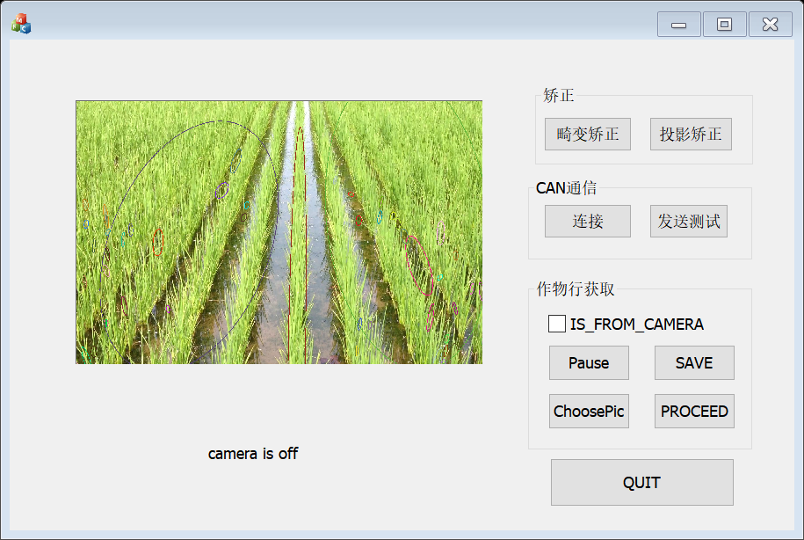
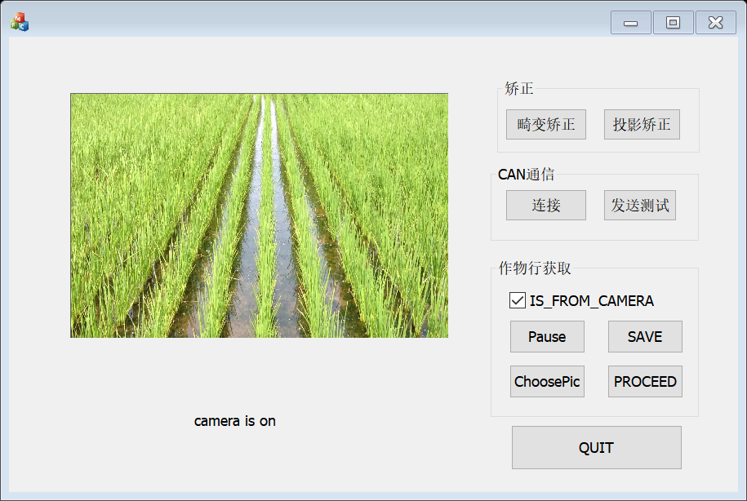
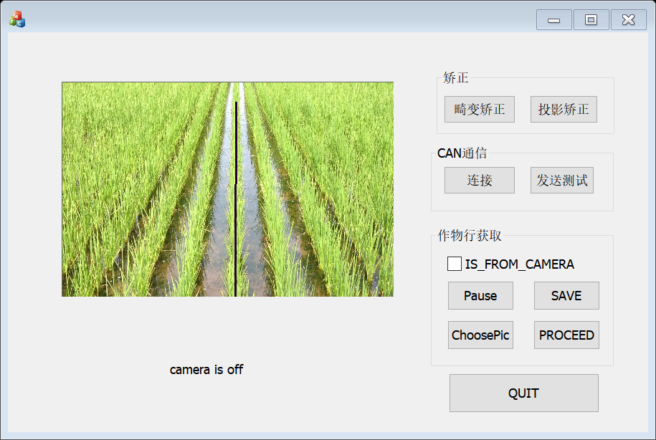
3.1作物行获取
灰度
2G-R-B
椭圆
直线
两点
筛选

Slide 26
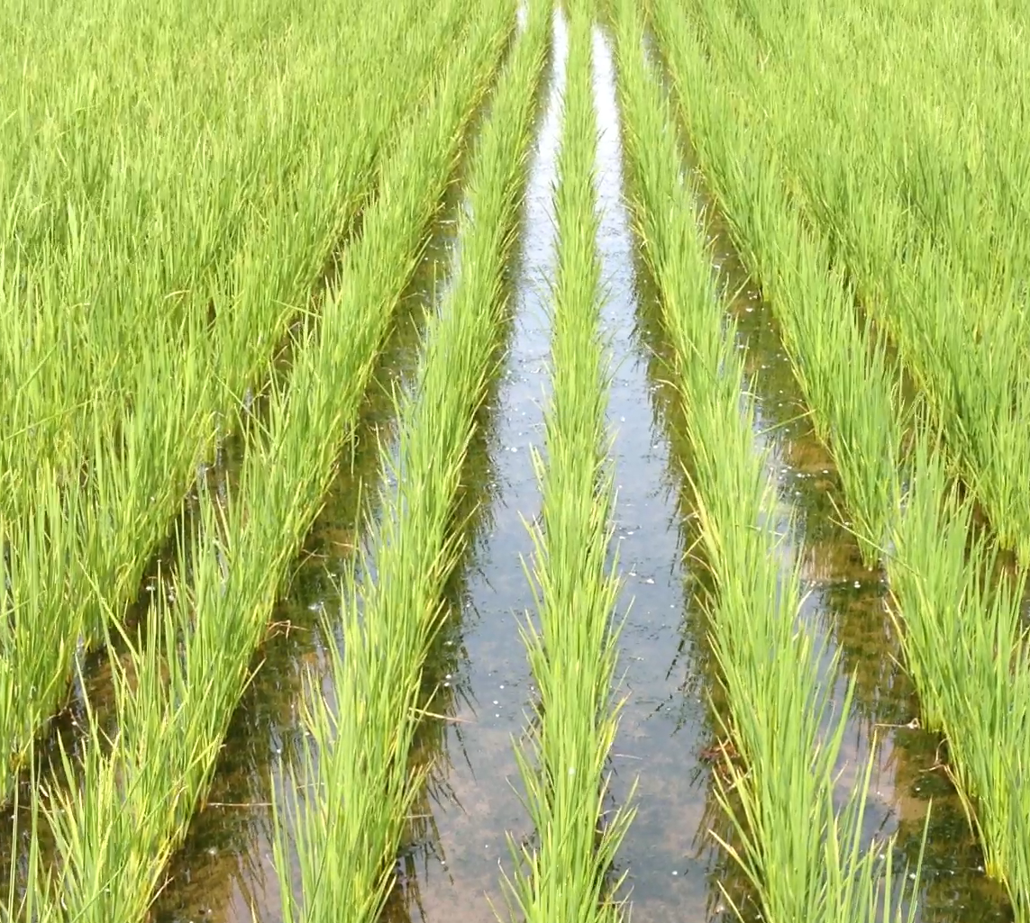
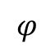
3.2 导航参数获取
o
像素坐标系中作物行线由两点坐标构成，须转化成以相机为原点，前视方向为y轴的相对坐标。
x
Y0
$$φ$$
y
d
O0
X0

Slide 27
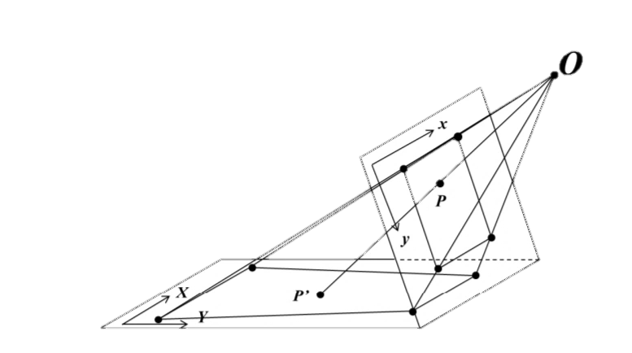


3.2 导航参数获取-投影变换
Y0
x
对每一参考点
求出图像坐标(x,y)
相机参考系坐标（X0,Y0）
相机前视方向上一点
0
0
y
O相机原点
X0
其变换矩阵为：
$$\left(\begin{matrix}X_{0} \\ Y_{0} \\ 1\end{matrix}\right)=M(\begin{matrix}x \\ y \\ 1\end{matrix})$$
Notes:
与之前的结合

Slide 28
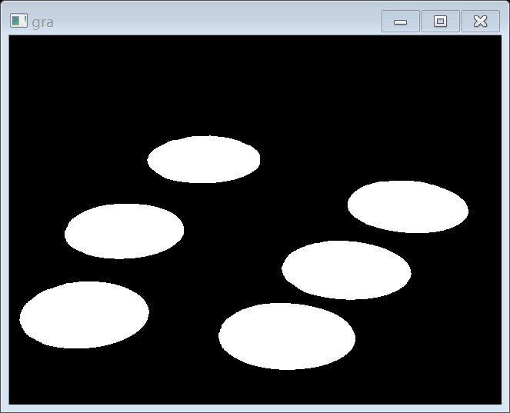
3.2 导航参数获取-投影变换
Y0
x
相机X0Y0参考系坐标(dstPoints)
图像坐标系坐标(Center)
Homography=findHomography(Center, dstPoints)从而可以求得变换矩阵M.（算法）
求得M之后，用perspectiveTransform函数可以在参考坐标系得到新的直线
GPS定位，计算求得
计算连通区域质心
findHomography
投影变换
y
O相机原点
X0
Notes:
OPENCV函数库中的点匹配算法求得矩阵，将上一步求得的

Slide 29
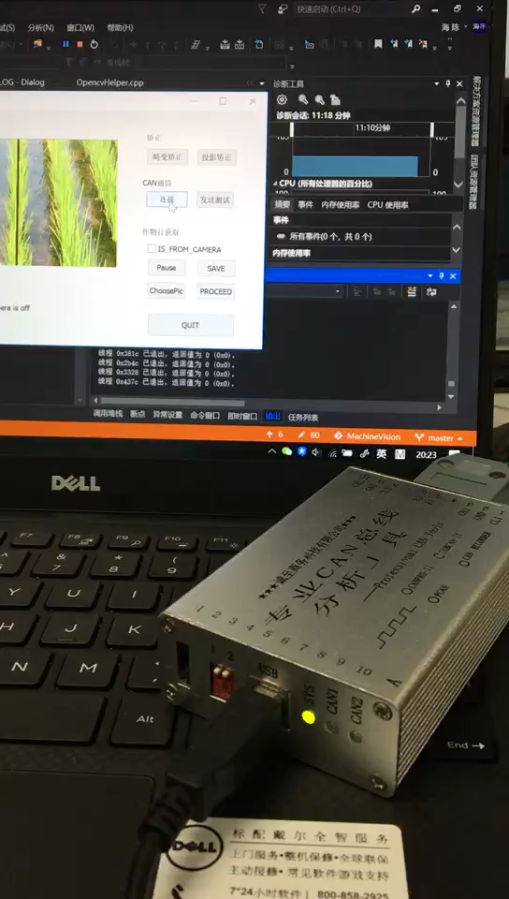
3.3 数据传输-CAN通信
作用
将PC端的参数输出至控制端
硬件
USB转CAN接口
流程
打开, 初始化，启动，传输数据，关闭CAN.
Notes:
作用：
工具:USB转CAN
流程：
USB转换
连接，
数据转换

Slide 30
4 结论与展望
GPS静态定位精度可靠
视觉导航理论可行
细节有待优化

Slide 31
4 结论与展望
GPS静态定位
理论可行
差分GPS定位精度在2cm以内，静态静态定位精度可靠;
以实现利用采集到的图像输出航向偏差和横向偏差
GPS动态定位
控制效果
计算航向角给出的动态定位信息不可靠;
目前的图像输出结果用以控制自动导航的效果有待考究
工作环境
作物行线
通过比较楼顶和室外纳米楼前草坪差分信号稳定的时间看出，GPS对周围环境要求较高，适宜在空旷的环境进行实验。
方法多样，有待进一步探究
Notes:
先走通，修改每个部分。

Slide 32
谢谢大家
请各位老师批评指正
汇报人：陈海
指导老师：方慧
时间：2018.06.08

